Slide 1

程序设计导论
2016-2017秋季学期
第三讲
数据与C语言 - 2
授课教师：范举 副教授
时间：2016年9月30日
Distributed Database Systems

Slide 2
上机信息
时间
  本周五（9月30日）晚上6-9点
地点
  理工配楼二层
  201B、202B
上机课安排
  讲解目前收集上来的扑克排序代码问题
  布置题目、解答疑问、验收结果
  点名、以验收合格为可以离开标准
程序设计导论

Slide 3
本次上机课任务
熟悉上机环境 & 运行系统
扑克排序验收
友学系统题目
  必做：1004、1005、1006、1007
  选做：1001、1002、1003
上机情况计入平时成绩
程序设计导论

Slide 4
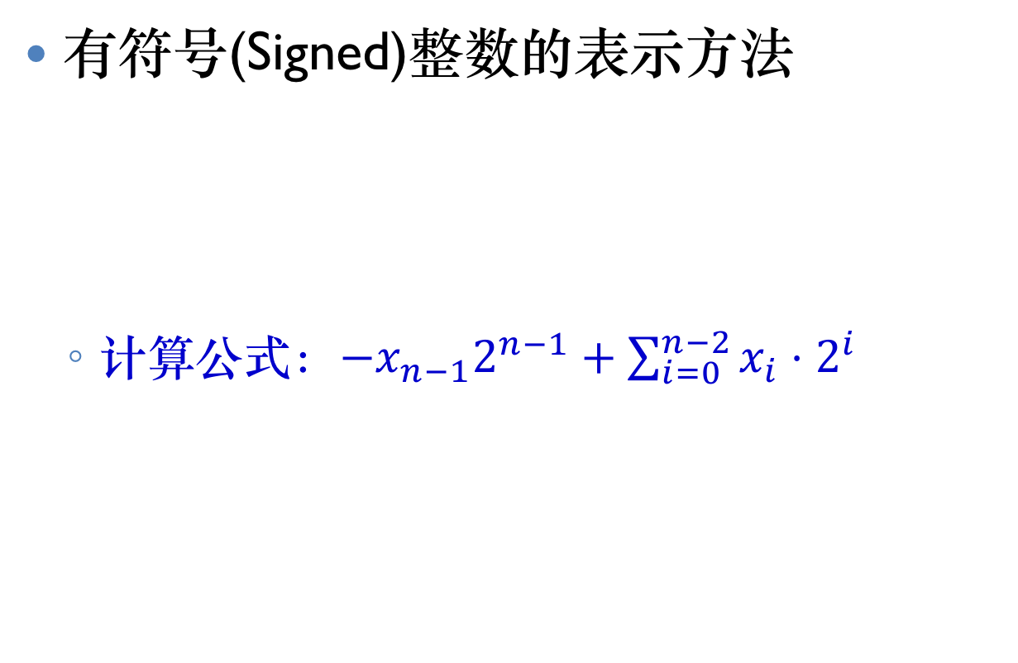
勘误 (1)
符号位
例：16位有符号整数
 |  |  |  |  |  |  |  | 2⁷ | 2⁶ | 2⁵ | 2⁴ | 2³ | 2² | 2¹ | 2⁰
0 | 0 | 0 | 0 | 0 | 0 | 0 | 0 | 1 | 1 | 1 | 1 | 1 | 1 | 1 | 1
补码
Complement
1 | 1 | 1 | 1 | 1 | 1 | 1 | 1 | 0 | 0 | 0 | 0 | 0 | 0 | 0 | 1
程序设计导论

Slide 5

勘误 (2)
如有错误，欢迎同学们指出，有红包……
程序设计导论

Slide 6
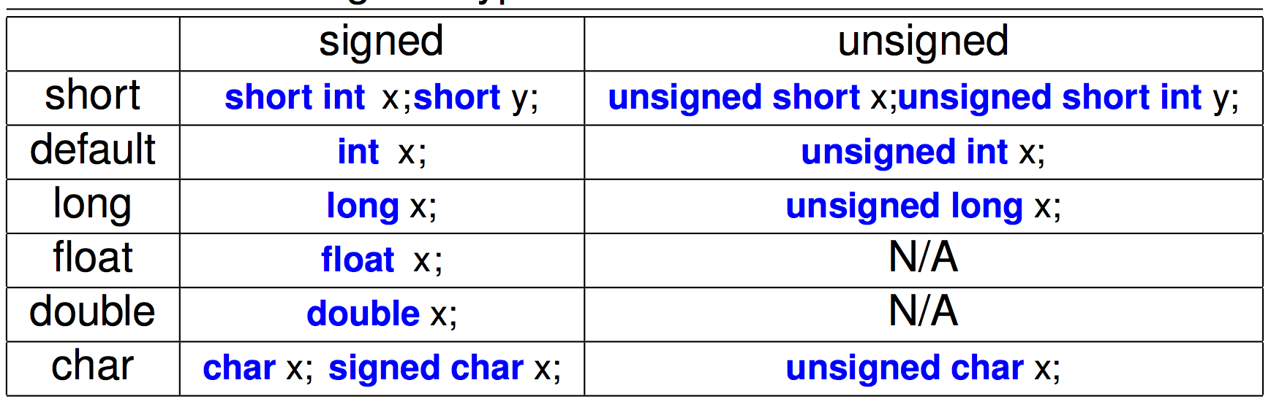
上节课回顾
C程序员可以使用的基本数据类型
常量与变量
  变量与内存地址的对应关系
  不同类型常量的表示方法
程序设计导论

Slide 7
小测验 (1)
下面几种情况分别使用什么数据类型？
  北京市的人口
  电影票的价格
  《程序设计导论》书中出现频率最高的字
  《程序设计导论》书中每个字的频率
  某写字楼的楼层
程序设计导论

Slide 8
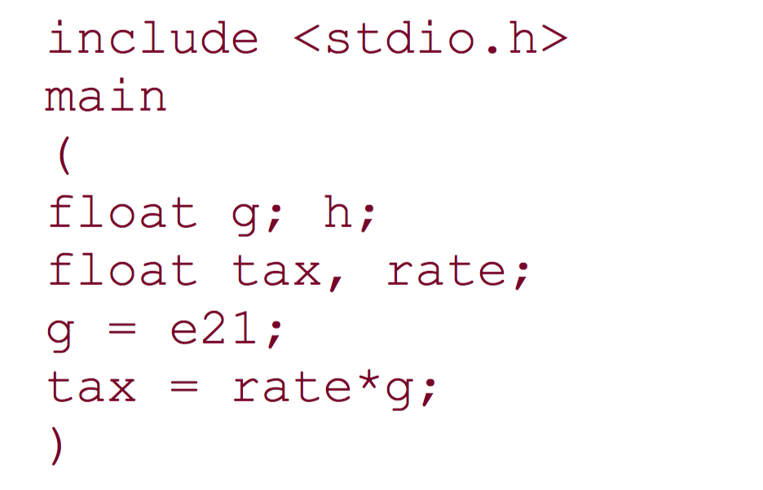
小测验 (2)
挑出下面程序中的问题
程序设计导论

Slide 9

Error与Warning
程序设计导论

Slide 10
谈一点程序设计
学习方法…
程序设计导论

Slide 11
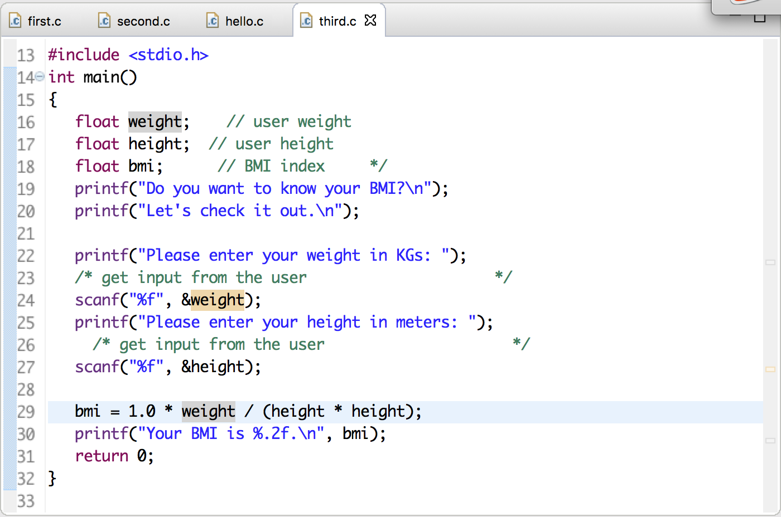
回顾我们的第三段C程序
程序设计导论

Slide 12
数据的格式化输入和输出
第3.2节
程序设计导论

Slide 13
输入输出函数scanf & printf
输入输出函数的作用是什么？
  与程序交流 (Communicate with a Program)
函数printf和scanf是否属于C语言本身？
  不！它们不是C语言的关键字，只是库函数的名字 (C library)
为什么C语言本身不提供输入输出？
  C语言将输入输出的实现留给编译程序，以更好适应指定机器的输入输出情况
你怎么来设计printf和scanf？
程序设计导论

Slide 14
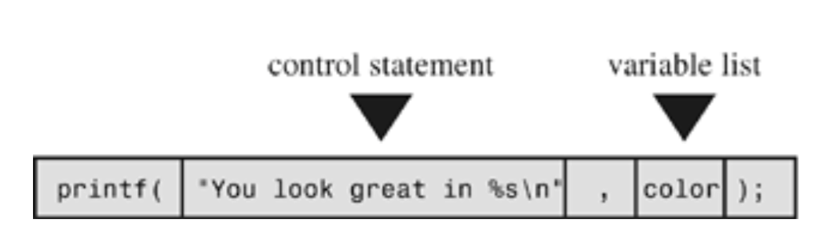
设计 printf 的基本思想 (1)
需要考虑哪些基本问题
  What - 要输出的是什么？
  How - 要怎样进行输出？
格式控制
变量列表
程序设计导论

Slide 15
设计 printf 的基本思想 (2)
函数 printf 需要解决哪些实际问题？
  输入：一个或多个变量
    以二进制编码
  输出：人可以识别的数据
    不同类型的变量的输出格式不同
    希望将变量嵌入到希望输出的“文字”中
    希望输出变量的不同精度
    希望对数据输出做些简单的“排版”
程序设计导论

Slide 16
输出函数 printf 的使用 (1)
“格式控制”的使用
示例：“You look great in %s\n”
  双引号
  普通字符，如You look great in和\n
  格式声明，如%s
思考：“格式声明”应该怎么用？
程序设计导论

Slide 17
输出函数 printf 的使用 (2)
“格式声明”的使用
  格式声明 = % + 附加字符 + 格式字符
  常用格式字符（详见教材）
    输出整数：%d (%i); %u, %o, %x, %X
    输出实数：%f, %.mf, %e, %E
    输出单个字符：%c
    输出字符串：%s
对数据输出
做基本的“排版”
不同类型变量
输出格式与精度
程序设计导论

Slide 18
输出函数 printf 的使用 (3)
“格式声明”的使用
  格式声明 = % + 附加字符 + 格式字符
  附加字符
    输出数据的最小宽度：一个整数n
    靠左对齐与靠右对齐：是否加符号-
对数据输出
做基本的“排版”
不同类型变量
输出格式与精度
程序设计导论

Slide 19
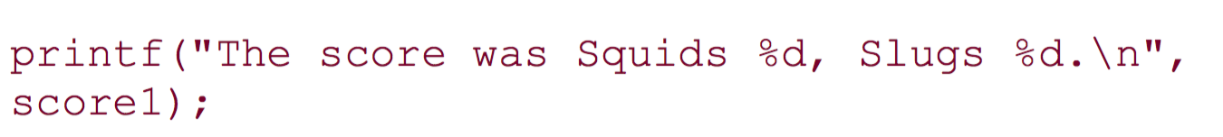
输出函数 printf 的使用 (4)
指出下面语句的错误：
注意：
  格式声明的个数与变量的个数保持一致
  使用准确的格式声明
程序设计导论

Slide 20
演示环节
有关 printf 的用法
(Mac系统 / Eclipse IDE)
程序设计导论

Slide 21
输出函数 printf 的使用 (5)
思考问题1：格式声明是如何工作的？
  输入是什么？
  输出是什么？
思考问题2：如果格式声明和变量不匹配会产生什么结果？
思考问题3：怎么打印长字符串？
程序设计导论

Slide 22
设计 scanf 的基本思想
·
需要考虑哪些基本问题
  What - 要输入的是什么？
  How - 要怎样进行输入？
参考 printf 的例子，scanf也应包含
  格式控制，如”%d %f”
  变量列表，如&num, &score
参考演示程序与教材自学
程序设计导论

Slide 23
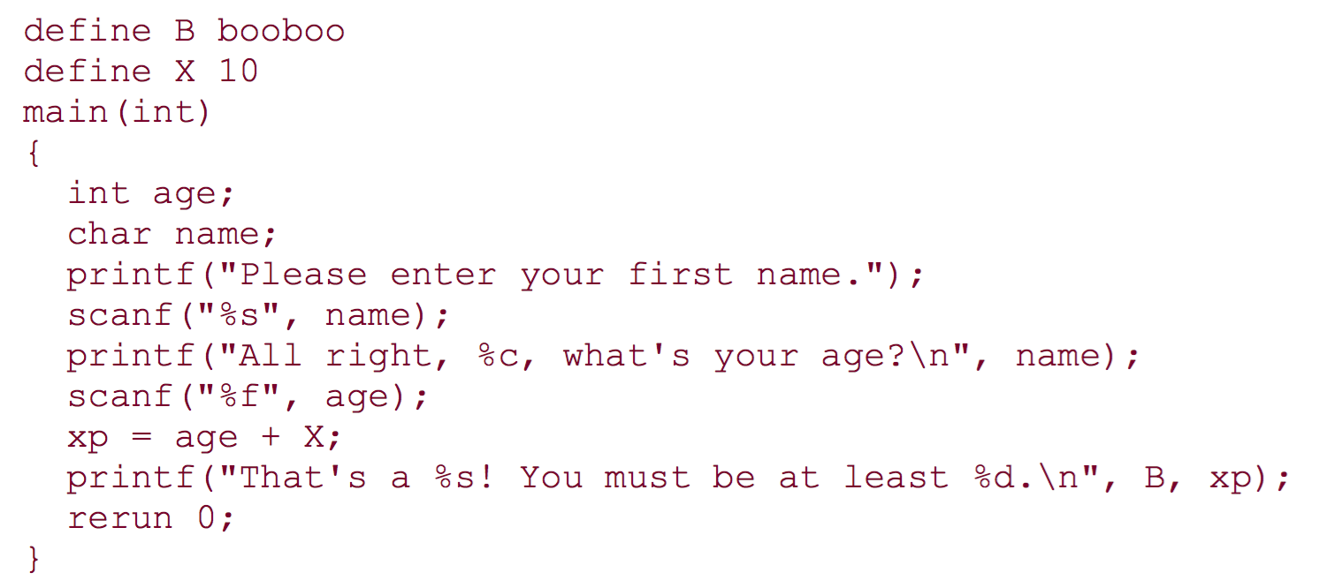
小测验
挑出下面程序的错误
程序设计导论

Slide 24
C语言的运算符与表达式
第3.3节
程序设计导论

Slide 25
思考：数据上支持
哪些运算？
程序设计导论

Slide 26
算术运算符和算术表达式
C的运算符
  算术运算符、关系运算符、逻辑运算符、位运算符、赋值表达式……
  运算符的优先级
基本的算术运算符
  正(负)号：+ (-)
  加： +
  减： -
  乘： *
  除： /
  求余： %
    如求21整除4的余数，可用下式表示：21%4

Slide 27
运算符的优先次序（参考）
., →, [], ()
++, --, !, ~, (DataType), sizeof
*, /, %
+, -
>>, <<
>, <, >=, <=
==, !=
&
^
|
&&
||
?:
=, +=, -=, *=, ……
不用死记，复杂表达式中多用“( )”运算符

Slide 28
自增、自减运算符
++i, --i
  在使用之前，先使i的值加(减)1
i++, i--
  使用之后，使i的值加(减)1
在彻底理解前，不建议使用

Slide 29
运算符
关系运算符
  >, >=, <, <=, ==, !=
逻辑运算符
  ! , && , ||
赋值运算符
  =

Slide 30
表达式
表达式（expression）是由运算符（操作符，operator）和运算对象（操作数，operand）组成。
  表达式的计算结果称为表达式的值
  一个常量或一个变量名字是最简单的表达式，其值即该常量或变量的值
  运算符不能单独使用，必须有操作数与之共同构成表达式
  表达式的值还可以用作其他运算的操作数，形成更复杂的表达式

Slide 31
表达式的类型
C语言的表达式有类型区别，常见的：
  算术表达式
    用算术运算符和括号将操作数连接起来，符合C语法规则的式子
  关系表达式
  逻辑表达式
  赋值表达式
表达式类型由操作符和运算结果决定。

Slide 32
赋值表达式
<变量> <赋值运算符><表达式>
先求赋值表达式右侧的表达式的值，然后赋值给运算符左侧的变量
赋值表达式的值是赋值号左边变量被赋值后的值
Notes:
P64页的内容可以不看，不建议使用
逗号运算符，逗号表达式，不讲，不建议用

Slide 33
不同类型数据的转换
第3.4节
程序设计导论

Slide 34
提升与降格
由低级的数据转换为高级的数据，称为数据提升。反之则称为下降。
提升包括：
  由短数据转换为长数据；
  由整数据转换为浮点数
同一长度的数据带符号与不带符号的属于同级别。

Slide 35
符号位扩展与零扩展
将signed型的整型数提升为较长signed型时，在增加的长度中各个位的状态与原来较短的数据中的符号位相同，称为符号位扩展。
将unsigned型扩展为较长的整型数据时，增加的位全部置0，称为零扩展。
符号扩展和零扩展的目的都是为了保证数值不变。

Slide 36
符号位扩展与零扩展
1 1 1 1 1 1 1 1 1 1 0 1 0 0 0 1
符号位扩展
整数部分
signed型
1 1 0 1 0 0 0 1
符号位：1表示负
0 0 0 0 0 0 0 0 0 1 0 1 0 0 0 1
符号位扩展
整数部分
signed型
0 1 0 1 0 0 0 1
符号位：0表示正
0 0 0 0 0 0 0 0 1 1 0 0 1 0 0 0
零扩展
数值部分
unsigned型
1 1 0 0 1 0 0 0
无符号位

Slide 37
最高位失去符号功能与最高变成符号位
由signed型转换为同一长度的unsigned型时，原来的符号位不再作为符号位，而成为数据的一部分。
正数的符号位是“0”，转换为unsigned时，数值不变。
负数的符号位是“1”，转换为unsigned时，数值发生变化。
一个无符号整型变量的数值范围比有符号整型变量大一倍。如short型变量在内存中占2个字节，则它的取值范围为[-32768，32767]，而unsigned short型变量数的范围为[0，65535]。

Slide 38
截去小数与四舍五入
当一个实数（浮点数）转换为整数时，实数的小数部分全部舍去，并按整型存放。但实数的整数部分不要超过整数允许的最大范围，否则数据出错。例：
3276.85转换成整数为3276
当由double型转换为float型，去掉多余的有效数字，按四舍五入处理。

Slide 39
丢失精度
下例情况可能丢失精度：
  四舍五入会丢失一些精度；
  截去小数也会丢失一些精度；
  由long型转换为float或double型时，有可能在存储时不能准确地表示该长整数的有效数字，精度也会损失。

Slide 40
结果不确定与截去高位
浮点数降格时，即double转换为float或long，float转换为long、int或short型。数值超过目标类型的取值范围时，所得的结果将是不确定的。
当较长的整数转换为较短的整数时，要将高位截去只将低位字节送过去。这会产生很大的误差。

Slide 41
整数算术运算
如果在算术运算中只包含整数，任何结果的小数部分均被截去，即使结果赋给浮点型变量也是这样。
如果希望保留计算的小数部分，就必须强制编译程序把操作对象之一变成float型，方法可以是：
  操作对象直接定义为float型
  操作对象前加强制float类型转换，如 2 →(float)2
  操作对象表示为实数，如 2→2.0

Slide 42
不同类型数据的隐式转换
C语言中的数据类型的转换分为两种：
  隐式转换
  显示转换
隐式转换发生在以下4种情况：
  运算转换，即在不同类型数据混合运算时出现；
  赋值类型
  输出转换
  函数调用转换
下面介绍前三种转换，函数调用转换将在以后讨论。

Slide 43
1、一般算术转换
算术运算一般指下列运算：
  加(+)、减(-)、乘(*)、除(/)、取余(%)、负号(-)运算
算术转换的目的：
  将短的数扩展成机器处理的长度
  使运算符两端具有共同的类型
算术转换原则如下：
  将表达式中的char或short全部自动转换为相应的int型；将float转换为double型。

Slide 44
结果表达式中只剩下五种类型：
char
short
→ int
unsigned char
unsigned short
→ unsigned int
float → double
long
unsigned long

Slide 45
当一个运算符两端的运算量类型不一致时，按“向高看齐”的原则对“较低”的类型进行提升。
double ← float
高
↑
long
↑
unsigned
↑
int ← char, short
低
类型的高低

Slide 46
2、赋值转换
C语言允许通过赋值使“=”右边表达式的值的类型自动转换为其左边变量的类型。
赋值转换具有强制性，可能是提升，也可能是降格。

Slide 47
3、输出转换
在C语言中任何一种类型的数据，都可以转换为与原有类型不同的类型输出。例如：
  long型数据在printf函数中指定用int型输出（使用%d转换格式）
  int型数可按无符号方式输出（使用%u转换）。

Slide 48
隐式转换中要特别注意以下几种情况：
负数转换为无符号数，符号位被作为数值的一部分处理，数据的值发生变化。
较长类型转换为较短类型，当较短类型不能表示其值时，数据将不可靠。
实数转换为整数时，当实数值超过整数最大值时，数据不可靠。
隐式转换也隐藏着危机，在C++中编译时会给出警告（warning）。最好使用显示数据类型转换。

Slide 49
不同类型数据的显示转换
C语言提供一种“强制类型转换”运算符，将一种类型的变量强制转换为另一种类型。
一般形式为：
（类型标识符）表达式
例：
(char)( 3 - 3.14159 * x )
k=(int)( (int)x + (float)i + j )
(float)( x = 99 )
(double)( 5 % 3 )

Slide 50
注意：
显式转换实际上是一种单目运算符，各种数据类型的标识符都可以用来作显式转换运行符。
表达式应该用括号括起来。如果写成：
( int ) x + y
则只将x转换成整型，然后与y相加。
对一个变量进行显式转换后，得到一个所需类型的中间变量，但原来变量的类型不变。
C语言提供的数学函数中多数要求参数为 double型，在调用这些函数时可以用显式转换进行类型转换。

Slide 51
后面两节课内容
C语言的控制语句 (Control Statement)
  逻辑思维与关系表达式
  选择结构 (if … elseif … else)
  循环结构 (for, while, etc.)
教材中涉及内容
  谭浩强书：第4、5章
  吴文虎书：第4章
注意：下节课在10月9日（周日）
程序设计导论

Slide 52

课件下载与互动
https://github.com/fanju1984/introduction-to-programming/wiki
GIT教程：http://www.runoob.com/git/git-tutorial.html
程序设计导论

